Slide 1




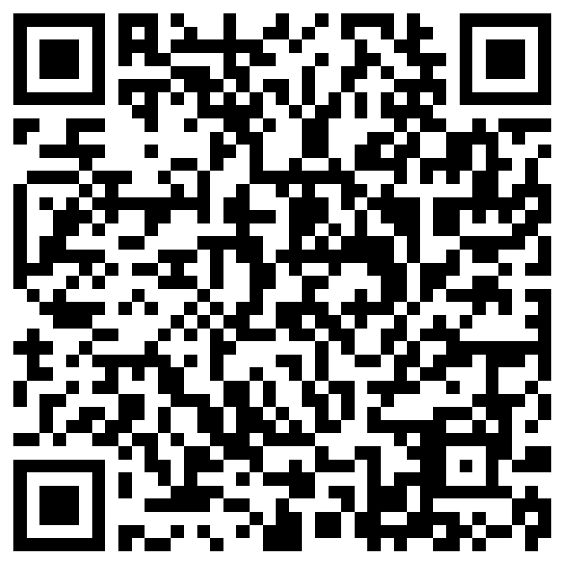
筑波EC グループ研修
Python Boot Camp for 筑波
活動概要
多くの分野で徐々に利用拡大が進むプログラミング言語「Python」の基礎研修を開催します。
Pythonは、AIや業務の自動化、データ分析、Webアプリケーションなどで注目を集めるプログラミング言語です。
今回の研修では、Pythonの基本を習得することを目的としています。事前に用意した問題や例題を解いてPythonの基礎を理解することが研修のゴールです。参加者のそれぞれのペースに合わせて、問題に取り組むことが可能です。
この研修は、Python初心者の方でも大歓迎です。
「なかなか自宅で学習する時間が取れないな」
「たくさん手を動かしてPythonを習得したいな」
「自宅で学習する気力が起きないな」 など、
色々な理由で、学習が進まない方は、是非、この研修を利用して、Pythonプログラミングに挑戦してみてください！研修中、分からないことは、講師がサポートするので、お気軽に参加してください。
OK
対象者
講義内容
■研修内容
・ 研修のインストラクション
・ 各種問題にチャレンジ
■ 研修の進め方は、問題を解いて、実行結果を見て、解説を読む流れで進めていきます。基本的に進め方は、個人の自由ですが、当日は、初心者向けに、講師がお勧めの問題を一緒に解説しながら、進めていきます。
■ 詳細な問題一覧は、別紙参照ください。
■ 問題の内容は、
ME・EL・MS・IT・CHどの分野でも、Pythonを使って仕事をする上で必要な内容をそろえています！
また、経験者の人でももう一度、復習で受講していただいても楽しめる内容になっているはずです。ご興味のある方は是非！
・ Pythonを勉強したい人
・ Pythonに興味がある人
・ Pythonをこれから業務で使っていく・いる人
・ これからPythonを始めたい人
開催案内
【開催日】 2022/12/10(土)
【時間】 10:00～17:00 (昼休憩1時間)
【会場】 筑波EC 研修室
【処遇】 自立ポイント 1P 付与
【定員】 6名
担当講師紹介
担当講師：園川
問い合わせ先
【問い合わせ先】 筑波ECマネージャー 園川
【申込み方法】 別途送付する開催案内メール・左記のQRコードより参照。
申し込みQRコード

